Slide 1
闪灵即时送 移动社区互动搜索平台
Sailing Proactive Notification
Mobile community Search Platform

Slide 2
1、品牌目标
2、市场环境及技术平台
3、国内及国际市场相关网站分析
4、品牌核心竞争力（主要产品及服务）
5、品牌客户目标群、子品牌分类
6、运作模式及发展阶段（模仿参考对象）
7、产品雏形
8、前景分析
9、盈利模式
10、品牌推广

Slide 3
1、品牌目标
1）做心想事成的移动社区终端
（用户想要什么就可以精准定时定制得到什么）（咨询、打折商品、优惠服务）
2）社区互动+即时推送+内容开放用户填充（可垂直搜索）

Slide 4
2、市场环境及技术平台
1)移动平台进入大众市场
2) 移动互联网是全球性的
3) 社交网络加速向移动网络发展
4) 移动网络使用时间增长
5) 移动广告-成长迅速，但营收并不令人不满意
6) 移动商务-改变购买行为
7) 虚拟物品及应用内商务出现
8) 不是所有平台都一样
9) 变化加速，新玩家快速出现

Slide 5
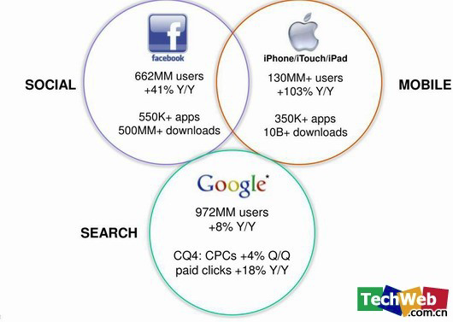
a各种服务互相交融。

Slide 6
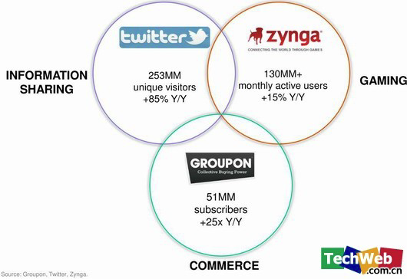
b新兴社交媒体出现

Slide 7
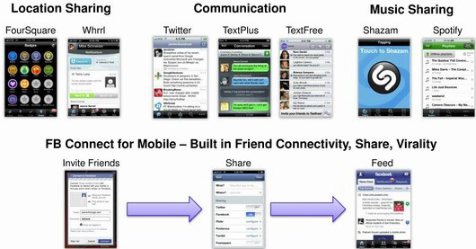
c实时社交功能刺激移动网络使用量增长，比如分享、地理位置等

Slide 8
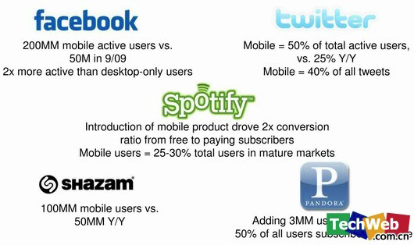
d移动网络趋势席卷社交网络公司

Slide 9
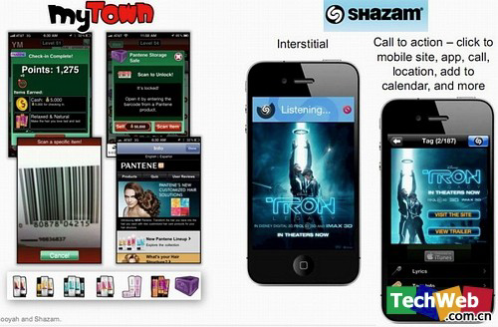
e个性化需求发布定制、并快速得到实时跟踪反馈信息

Slide 10
f移动定制+社区互动+内容开放
通过闪灵即时送可以做到：
-获取优惠券/交易信息
-了解更多产品信息
-与朋友分享内容
-形成圈子

Slide 11
g移动互动改变交易方式
l 基于位置的服务—实现实时的有形零售/服务机会
l 透明的价格—即时、本地+在线价格比较
l 折扣优惠—深度折扣诱使客户走进本地零售店
l 即时满足—OTA（空中传送）即时数字产品+内容交付
l移动的设备+服务催生新的进店购物方式

Slide 12
f推送产品的信任问题
有用产品与垃圾产品的区别：参考大众点评与口碑网加入口碑评分权重
回馈评分机制，逐渐积累基础信息需求、然后精细化

Slide 13
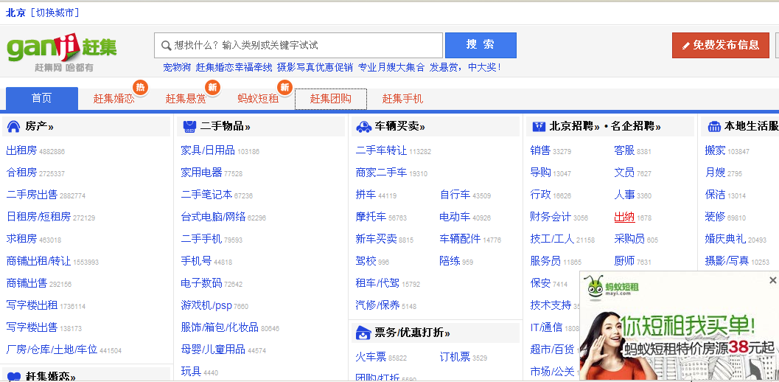
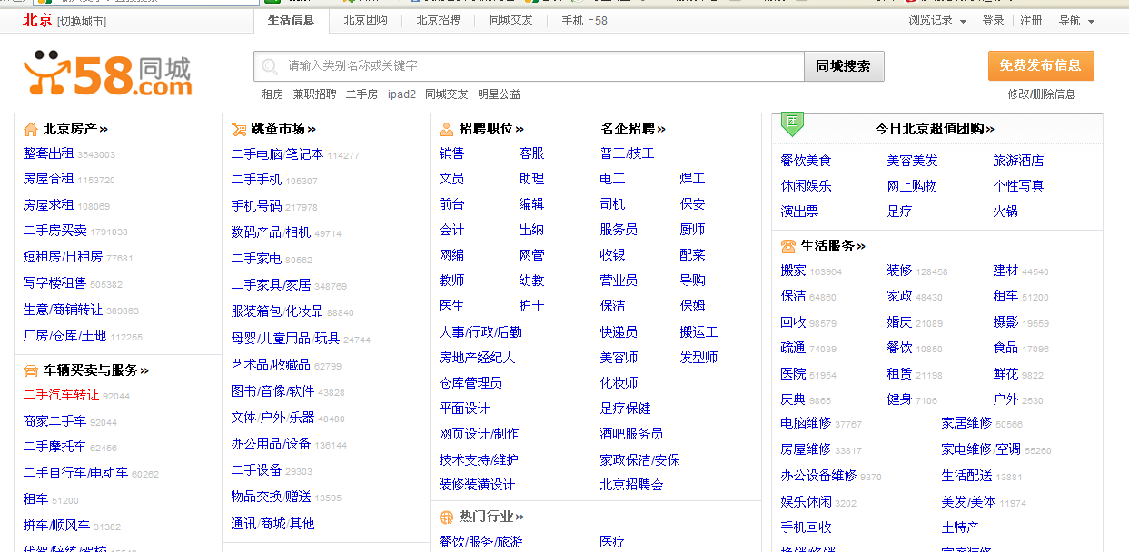
3、相关网站分析 a同城分类信息网站
58与赶集
1、同城信息分类共享及发布、海量信息、海量分类、找到自己最终想要
的想要的信息需要多次不定时查找、智能化人性化不足。
2、客户目标群是所有人、定位模糊、削弱客户粘度，难以吸引专业人员

Slide 14
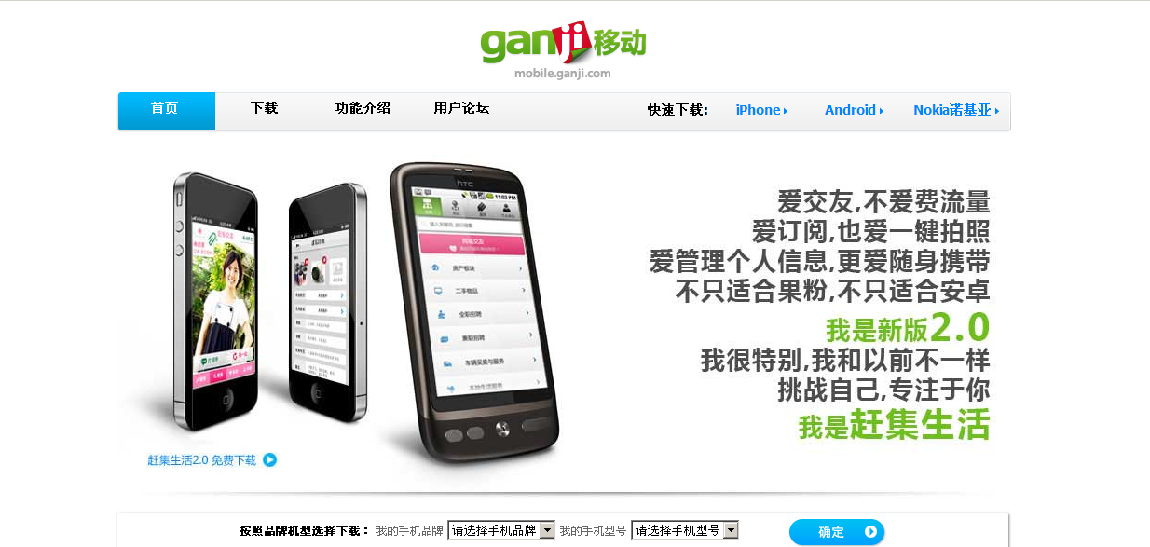
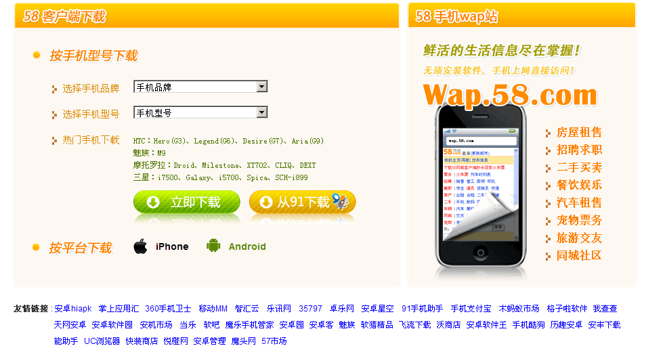
手机版既像交友网站、
又像信息分类发布网站
模糊了聊天与信息分类平台
客户不太能分清此网站手机版的核心品牌功能是什么？

Slide 15
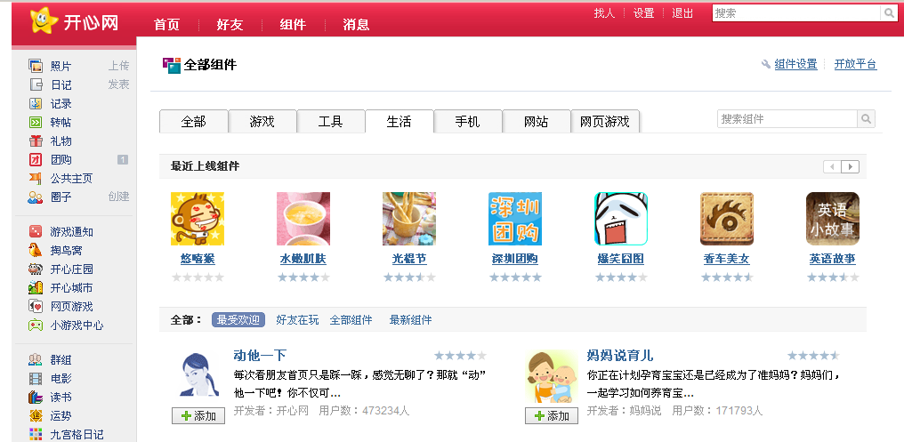
b实名社区网站
针对白领、发帖转帖、玩游戏等单纯娱乐功能，可替代性强、被模仿可能性大

Slide 16
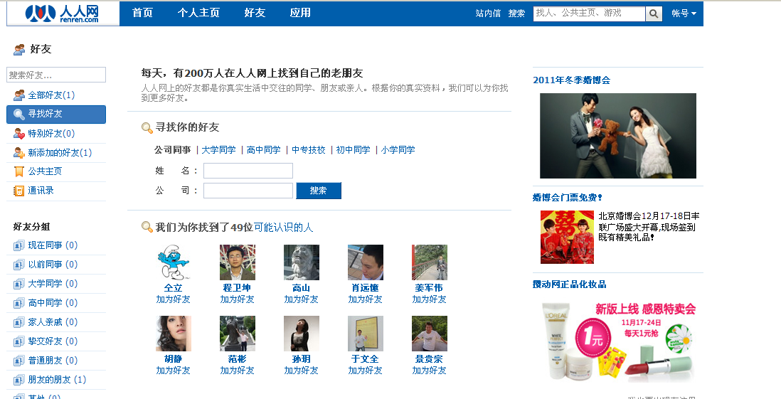
社交、组件外包开发、团购互补的较好，限于学校缺少同城活动或同城资讯分类
及行业圈子

Slide 17
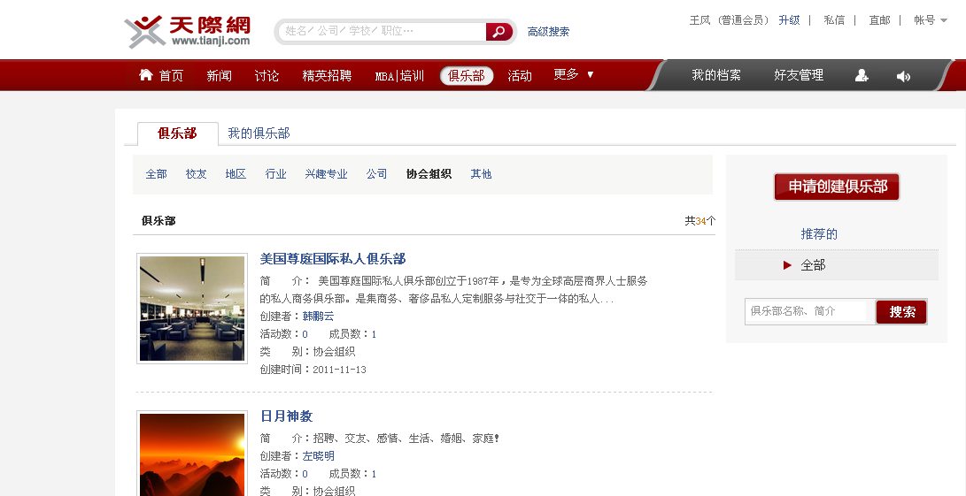
高端社区网站、推广有限，内容与组件较少

Slide 18
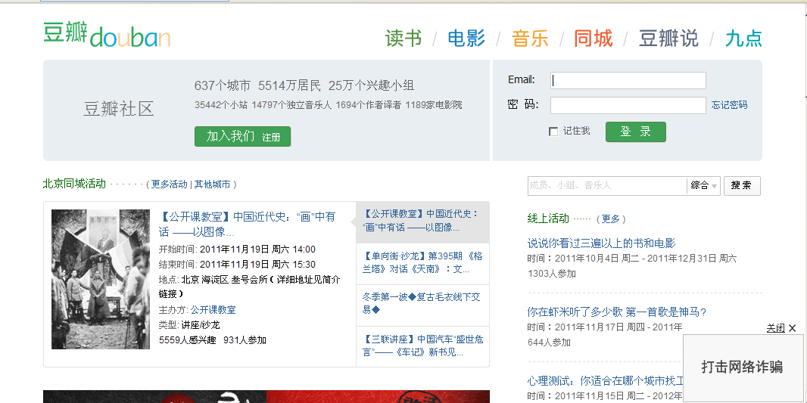
C社区+同城+品质感
专注而有品位、社交与同城有效结合，就是找到自己的圈子有点困难，信息分散而浩瀚，
因为没有实名认证，真实性不能保证。个人的主要品质感强的品牌，没有针对企业客户的
同城发布功能

Slide 19
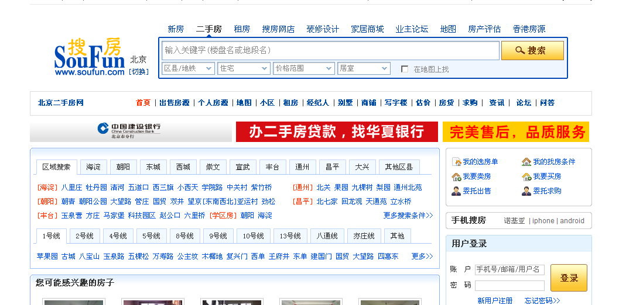
D行业网站

Slide 20
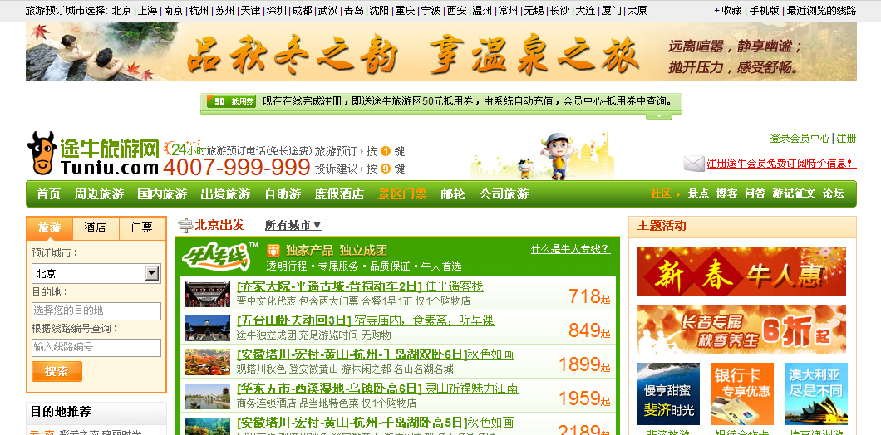
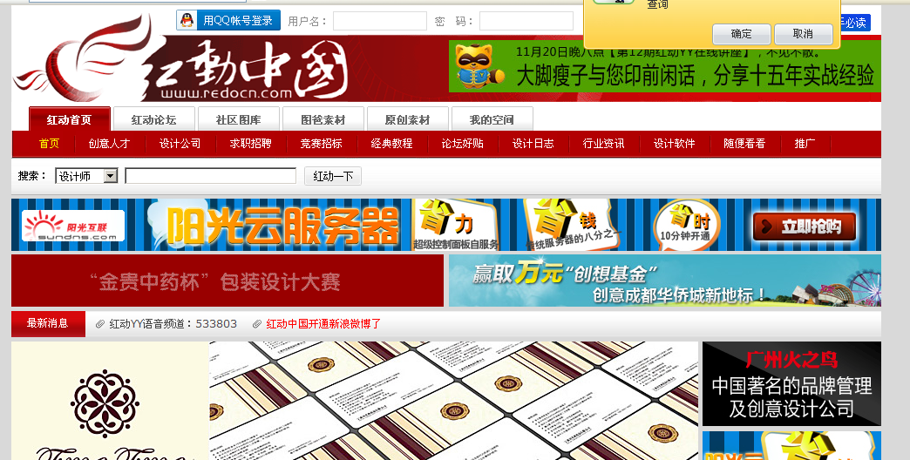

Slide 21
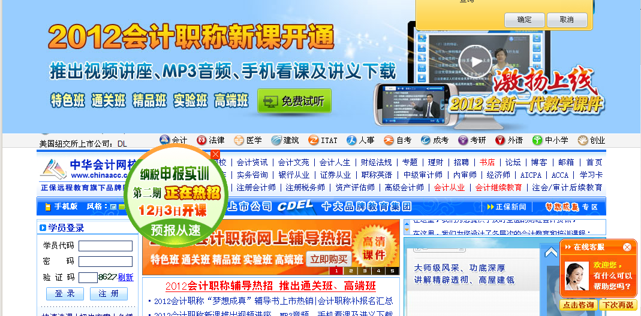
E培训网、卖课程为主

Slide 22
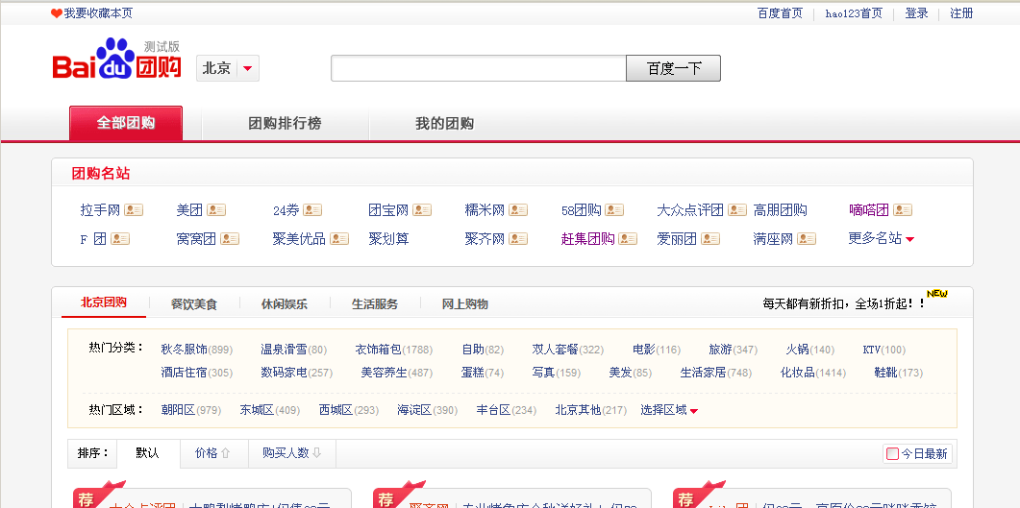
F团购导航网及团购网

Slide 23
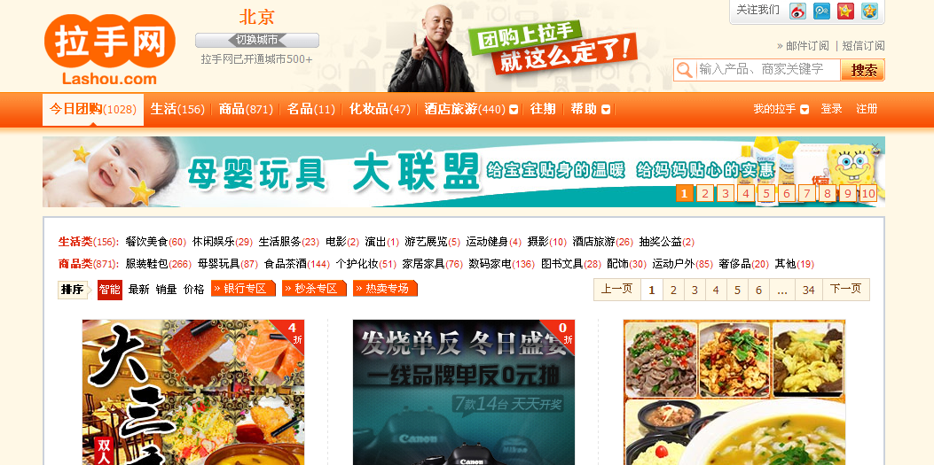

Slide 24
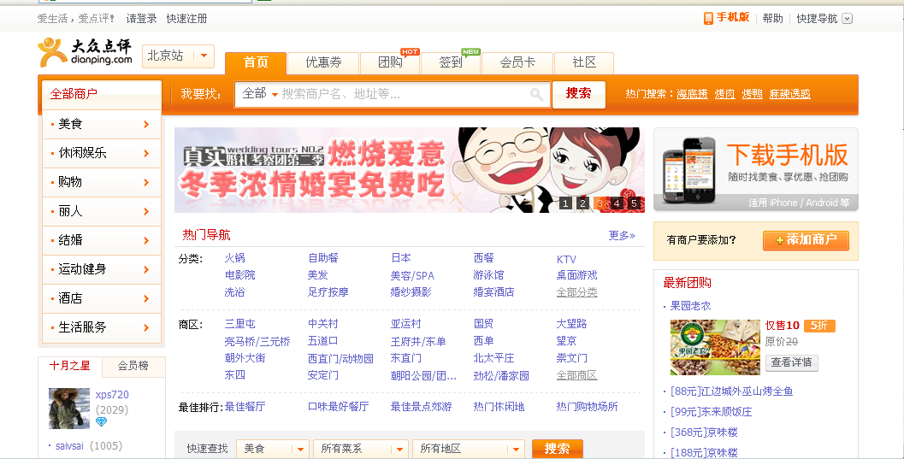
G点评网、客户填充内容
做的很好，用户评价排名，从而互动填充内容，并吸引更多人认可真实性

Slide 25
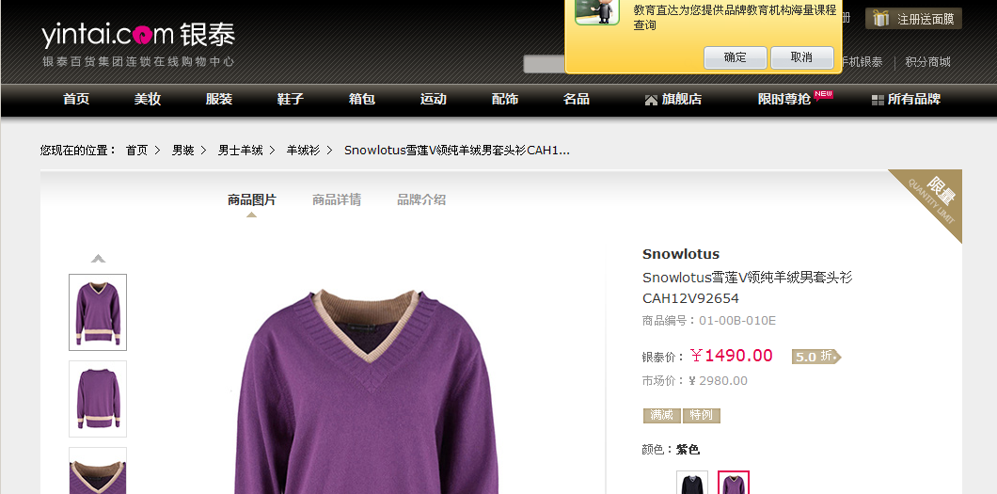
H电子商务网站
分货到付款及第三方支付，才迅速发展起来，其他电子商务涉及推广评价的问题

Slide 26
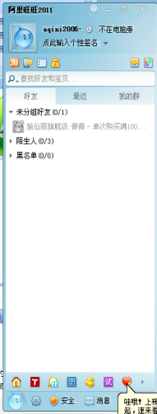
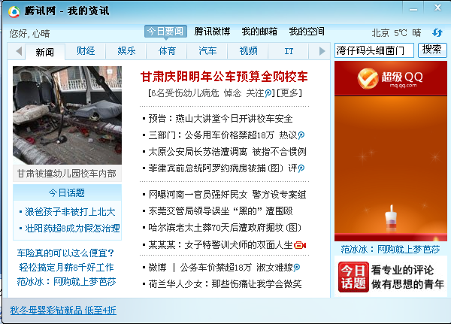

I短小门户资讯分类及IM
短小精悍的页面及客户端展示是趋势，阀门互动是很好的分类功能

Slide 27
4、核心竞争力
1、即时推送能力
2、短小精悍的客户端
3、精准搜索
4、有社区互动分享评价功能
5、客户群精准定位（大学生与白领）
6、业务分类少而精（参考阀门互动）
7、两个级别（个人级与企业级：个人级给个人用来找到合适东西并社交，企业级用在附属于企业邮箱接发送信息拓展业务）

Slide 28
5、品牌客户目标群及子品牌
个体级用户：要建设个体级客户端及门户网站，主要两个：
1）闪灵大学内及时推送信息重点建设与相关来源信息的挂钩（二手书、培训、考试咨询、应聘、面试）
2）闪灵白领及时推送信息重点建设与相关来源信息的联系（二手房、车、用餐、K歌、健身、电影美容等、电子产品、职业认证）
企业级客户：闪灵企业及时送（客户找寻、产品销售、原材料价格、渠道建设、纳税、创投上市、内控）

Slide 29
6-10
未完待续，需要与技术产品沟通后得出相应的预测策划案。

Slide 30
Thanks

